Slide 1



小傑
下樓梯
小銘
工管三 鍾孟芳
工管三 余宛儒
財金三 黃玟勻
財金三 鄭力瑋

Slide 2
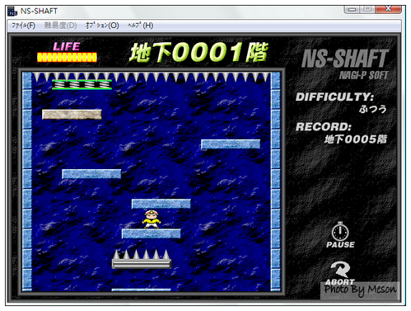

Slide 3


pygame 主架構
random 樓梯種類、黑洞吸進去後出現的位置
os 控制視窗打開時於固定位置
GitHub Code共編

Slide 4
Person + Life
Score
Init (人基本要件)
按鍵觸發人的移動
碰到樓梯時，人的反應
邊界檢查
雙人互動
死亡
分數的更新(以時間計分)
Main
GameStart
遊戲起始畫面 1P,2P模式選擇
GameLoop
初始化物件位置
背景圖片更新
樓梯位置更新
人的位置更新
遊戲速度漸快
Stair
Tools
RGB顏色
聲音(慘叫聲)
按鈕
GameEnd
紀錄歷史高分
遊戲重新開始
Init (樓梯基本要件)
樓梯更新不斷往上
「移動樓梯」的移動方式
檢查是否碰到人，呼叫回人

